Slide 1
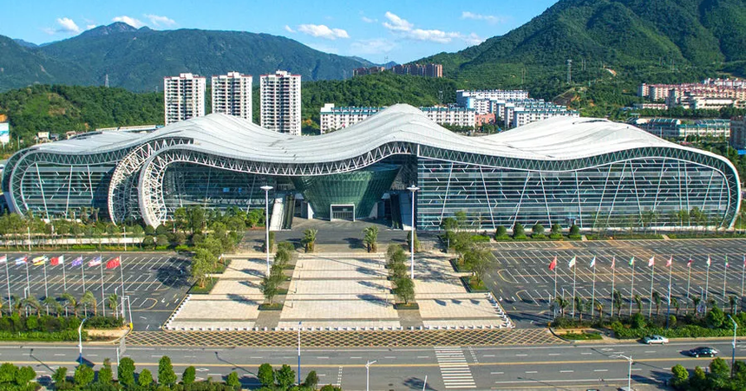
郴州国展试驾场地
郴州国展试驾场地位于，郴州市苏仙区郴县路与白水路交叉路口东边。场地长125米，宽50米，面积约6000平米，柏油硬化路面，可用于举办汽车赛事、试乘试驾活动、汽车性能测试及驾控培训等。

Slide 2
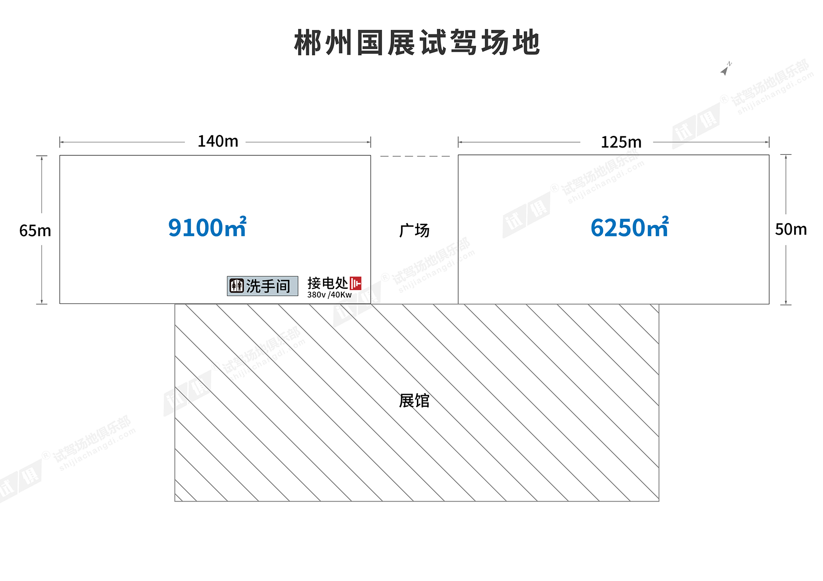
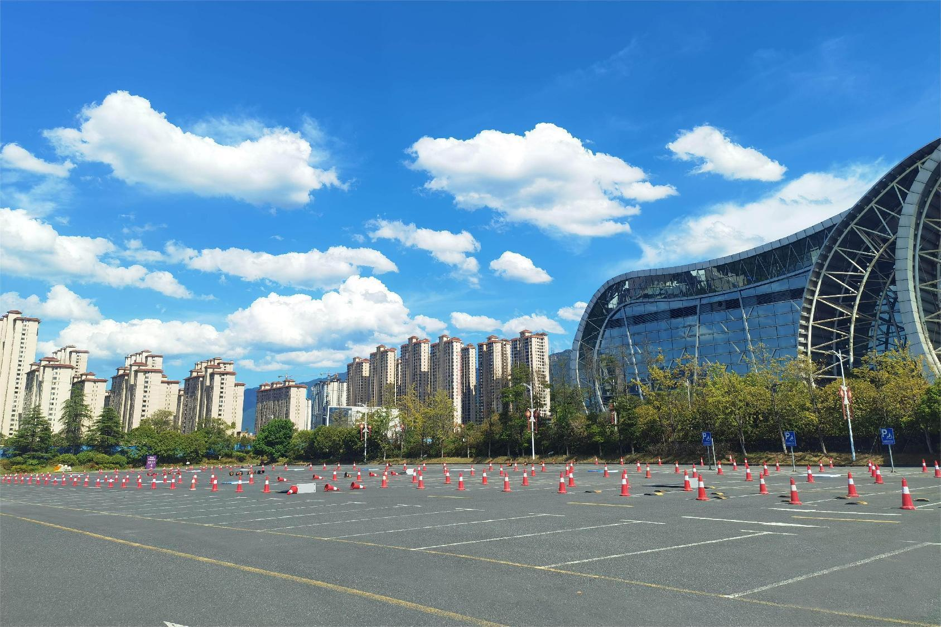
场地费用：4元/平米/天
场地面积：赛道全长3.05km 15个弯道
供电供水：380v/40kw 方便接水
配套设施：停车位 固定洗手间

Slide 3
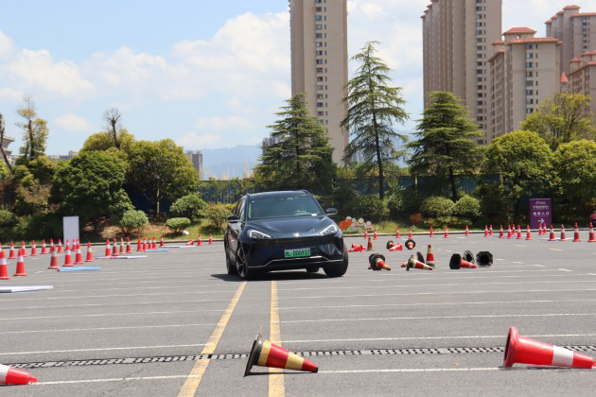
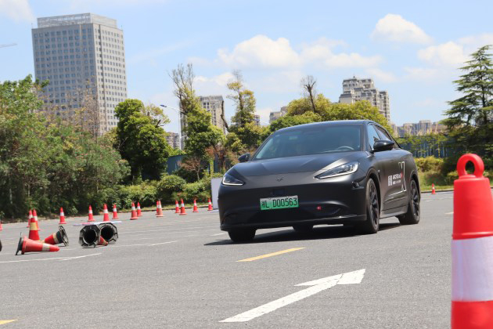
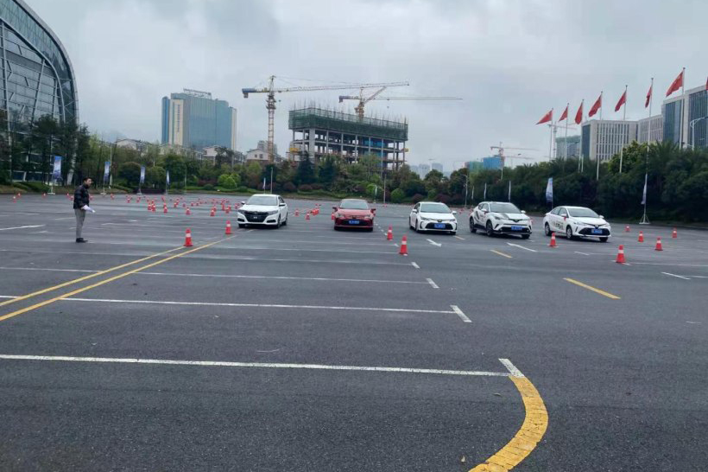
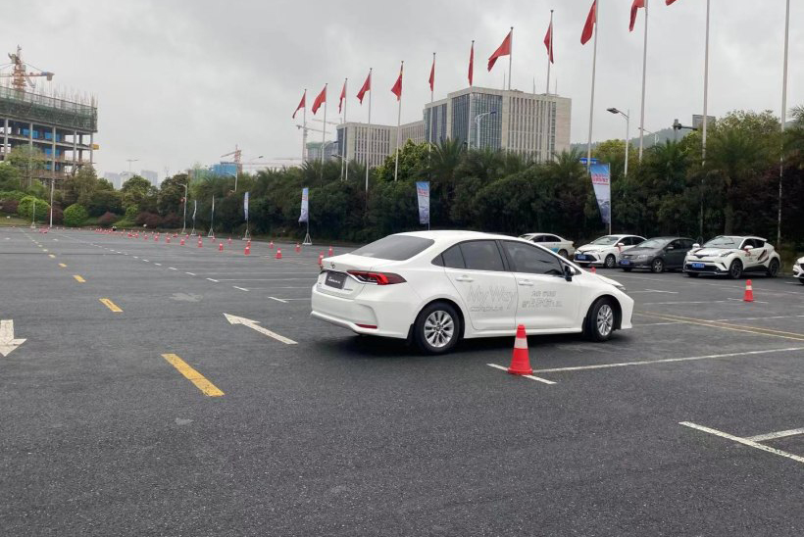
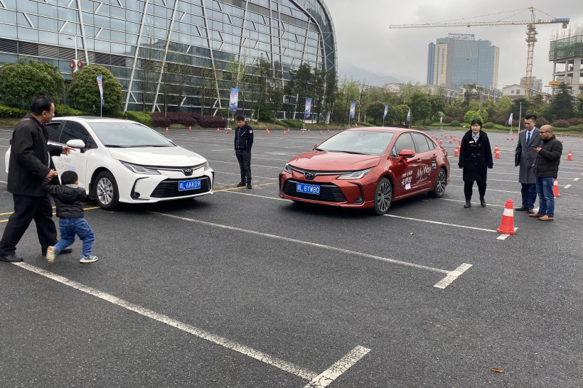
场地实景图
极狐行动试驾
极狐行动试驾
卡罗拉盲测试驾会
卡罗拉盲测试驾会
卡罗拉盲测试驾会

